Slide 1
PILOOTPROJECT
Sessies Stress & Burn-out Preventie
I&S

Slide 2
Context
  Hoge werkdruk, veel incidenten, grote flexibiliteit, verhoogde stress
  Pilootproject I&S met 3 teams: Netwerk, Servers, Middleware
Notes:
Toelaten om zijn stress niveau te kunnen identidiceren
Geven van aantal handvaten om stress te verminderen binnen eigen impact
Uitwisselen van info binnen team
Ondersteuning geven aan people mgt om stress te detecteren en 1ste lijns ondersteuning te kunnen aanbieden om door te verwijzen indien nodig

Slide 3
Objectief
Medewerkers:
Kunnen identificeren van eigen stress-niveau
HR wil handvaten aanreiken opdat medewerker zelf zijn stress kan verminderen
Leidinggevenden ondersteunen opdat ze stress binnen hun teams kunnen identificeren en gesprek aanvatten met medewerker

Slide 4
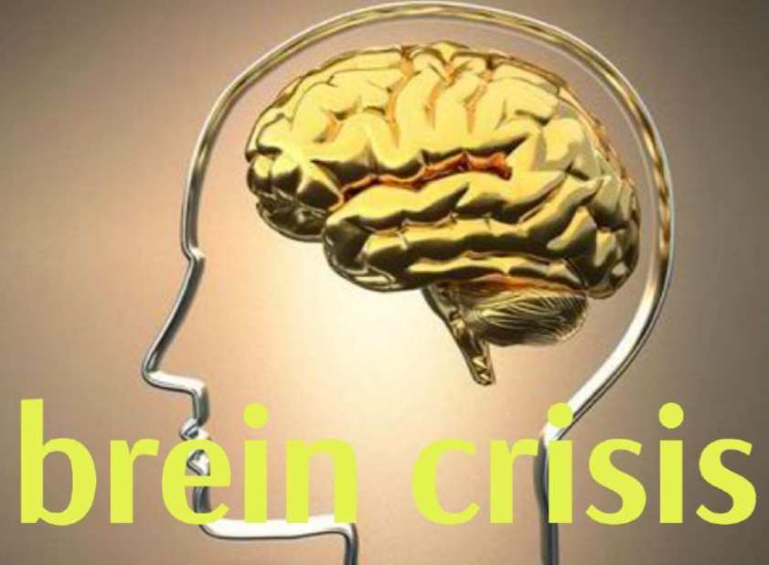
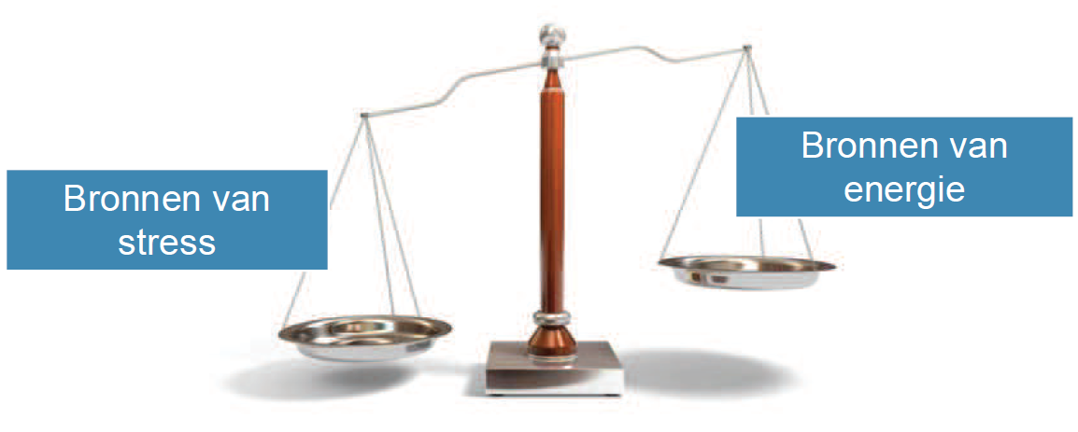
Fase 1: Infosessie: wat geeft stress?
Overload aan informatie, prikkels, connectiviteit
Technologie denkt voor ons
Multi Tasking: activiteiten opstarten, weinig afwerken, nieuwe, opgelegde prioriteiten, gebrek aan controle
Disbalans:
- Energienemers versus energiegevers
- Draaglast versus draagkracht

Slide 5
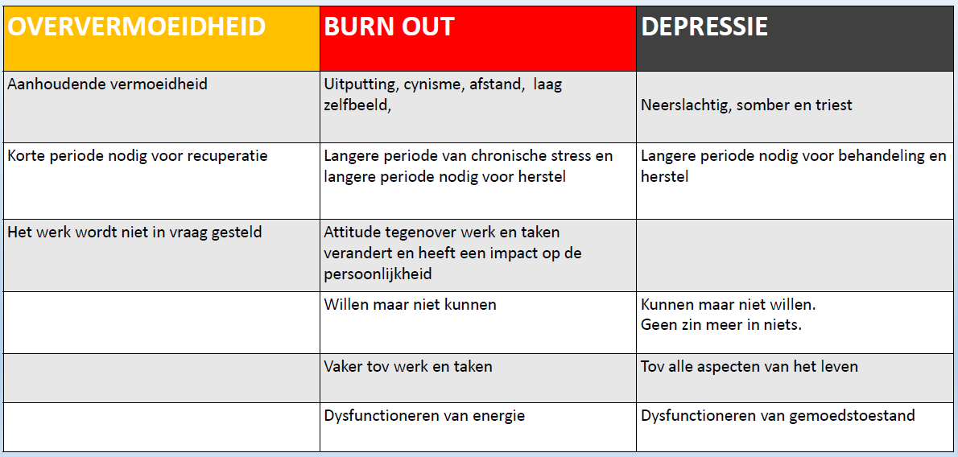
Fase 2: Workshop: wat is stress en burn-out?

Slide 6
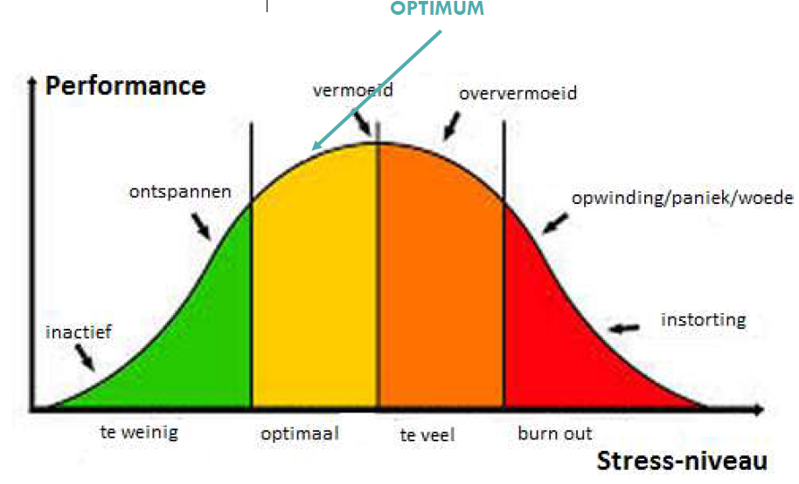
Wat is negatieve stress?

Slide 7
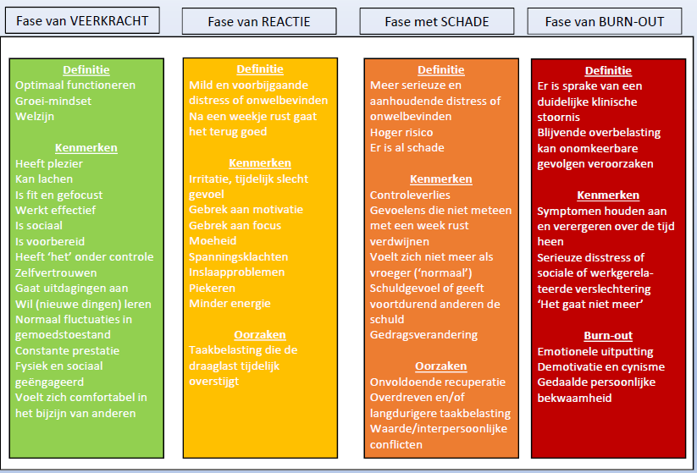
Wat is stressbatterij?

Slide 8
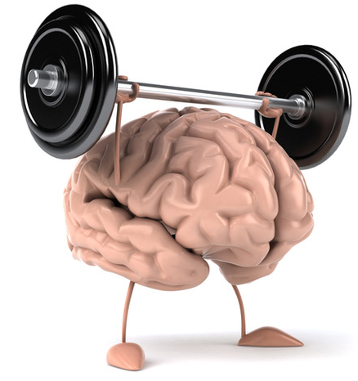
4 hefbomen om stress aan te pakken
Zelfcontrole: uitgesteld belonen
Bewustzijn: wat was mijn gedachte? 47% van onze tijd zijn we mentaal afwezig
Focus op 1 ding -> 40% productiever, duurt 25 minuten om na afleiding terug te focussen
Intrinsieke motivatie: plezier van het werk Waarom doe ik mijn job graag

Slide 9
Workshop voor medewerkers: oefeningen
Wanneer ervaar ik negatieve stress?
Hoe herken ik signalen van stress?
Hoe uit stress zich in mijn gedrag en mijn lichaam?
Wat kan ik zelf doen om beter om te gaan met stress?
Wat kan ik zelf doen om meer energie te krijgen?
Hoe kan ik collega feedback geven over zijn stressniveau?
Wat zijn mijn persoonlijk acties?

Slide 10
Workshop voor leidinggevenden: oefeningen
Leidinggevenden hebben dezelfde workshop gevolgd als medewerkers
Bijkomend is er gewerkt op een extra laag:
- Detecteren van stress & burn-out symptomen in het team
- Rollenspel: Hoe ga ik het gesprek met medewerker aan om zijn situatie bespreekbaar te maken?

Slide 11
Evaluatie
Mooi initiatief vanuit Smals
Dankbaarheid om probleem te erkennen en tools voor te stellen
Positief, kan nu signalen van burn-out detecteren
Laat toe om erover te praten met collega’s en leidinggevende wat taboe weghaalt
Leerrijk om zelf acties te ondernemen

Slide 12
Verdere uitrol binnen Smals
Timing 2019:
Mei - Juni 2019
September - November 2019
Infosessie in eigen moedertaal
Vrijwillige deelname
Communicatie op schermen, Symbiose, ...
Nauwe samenwerking met Wellbeing Officer en preventie-adviseur rond welzijnsbeleid

Slide 13


FEEDBACK & VRAGEN

